Slide 1

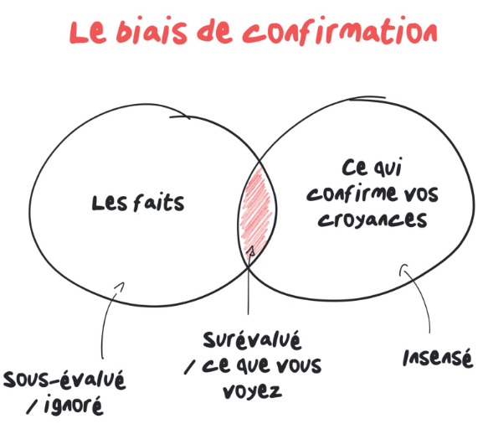
Le biais de confirmations
Le biais de confirmations s’est qu’on a tendance à rechercher et à exploiter des faits qui confirment nos convictions et nos hypothèses et donc à ignorer ou à reprendre en rose ceux qui les contredisent.
Par exemple, dans le texte on nous dit les chercheurs arrivent à une conclusion plus fine que les individus tendent à se conformer progressivement aux opinions émises par leurs semblables, même s’ils n’ont aucune connaissance de leur véracité.

